Slide 1



区块链与物联网
物联网安全结课答辩
汇报人：王星宇

Slide 2

01
背景介绍
目 录
02
基本概念
03
集成方案
CONTENTS
04
解决方案
05
挑战与展望

Slide 3

ＰＡＲＴ．1
背景介绍

Slide 4
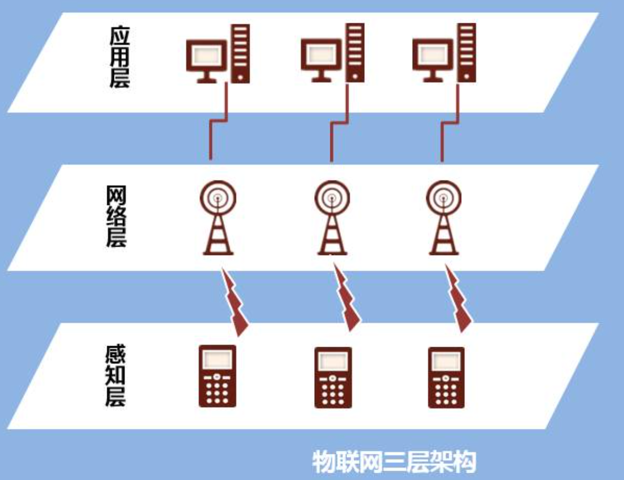
物联网安全
物联网是继计算机、互联网与移动通信网之后的第三次信息浪潮，已经深入大众的生活、经 济、产业和学术活动，被我国列为重点发展的战略性新兴产业之一。
国际数据公司（International Data Corporation，IDC）预测，到2025年，物联网设备将超过410亿台，它们生成的数据将达到 80ZB (Zettabyte 十万亿亿字节 泽字节)。
数量如此庞大的物联网设备，将面临终端设备易遭受攻击、设备接入验证不可靠、数据交换不安全、管理服务集中配置部署、供应链各主体之间缺乏信任等一系列问题。

Slide 5
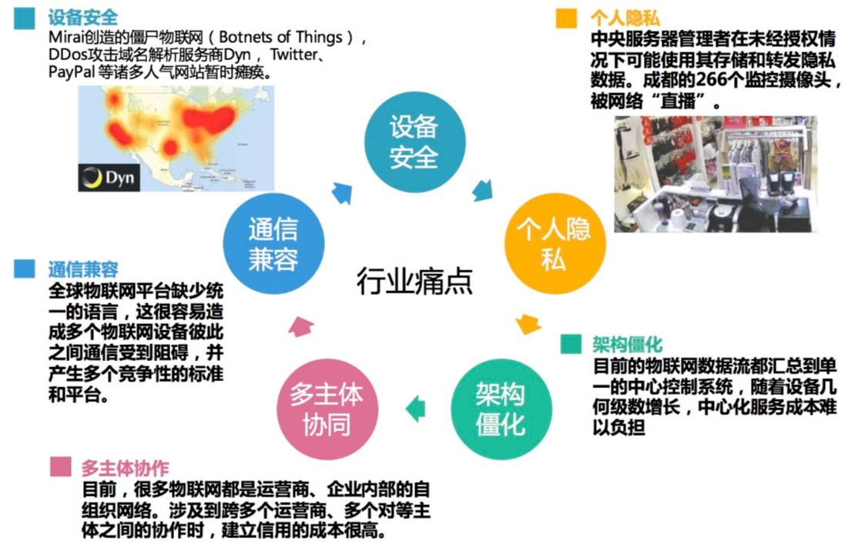
行业痛点

Slide 6
ＰＡＲＴ．2
基本概念

Slide 7
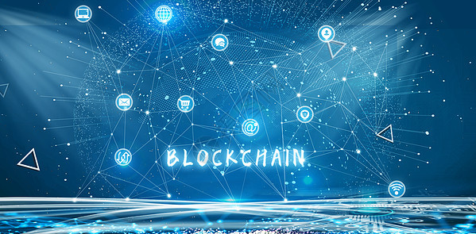
区块链
区块链本质上是一个去中心化数据库。可以看作一种电子记录形式的账簿,其中每一个区块是账簿的一页,从第一页“链接”到最新一页。这些区块一旦被确认就不能修改,每个区块包含了当前一段时间内的所有交易信息和区块元数据。

Slide 8
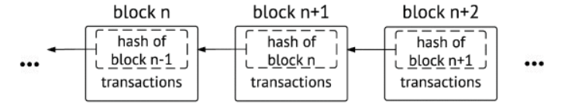
区块链
去中心化：区块链不依赖于任何中心化的硬件或管理机构，而是由分布式的节点共同维护和验证数据。
不可篡改：区块链中的每个数据块都包含了前一个数据块的哈希值，形成了一个链条。任何对数据的修改都会导致哈希值的改变，从而被网络中的其他节点发现和拒绝。
可溯源：区块链中的每个数据块都记录了交易的时间和参与者，可以追踪数据的来源和流向。
安全性：区块链使用密码学算法来保证数据的完整性和隐私性，防止数据被篡改或泄露。

Slide 9
ＰＡＲＴ．3
集成方案

Slide 10
设备直接接入区块链
物联网设备全部接入区块链网络，这种是最直接的集成方式，物联网设备之间的所有通信都通过区块链，能够确保交互记录不可篡改并且可追溯， IoT 应用可以很方便地提供服务。
优点：
所有记录直接保存到区块链，不可篡改；
物联网设备及应用程序的自治程度高； 完全去中心化
缺点：
所有交互数据保存在区块链，对带宽和存储空间成本高；
对物联网硬件的计算能力有较高要求

Slide 11
网关设备连接至区块链
该设计利用网关设备向区块链网络发送交易数据，在区块链上创建相应的智能合约记录 IoT 设备信息，管理 IoT 设备和用户访问权限，达到对IoT设备信息隐私保护的目的。
优点：
特定网关设备相关的服务都具有可追溯性；
物联网设备的隐私策略和设备数据得到保护
缺点：
去中心化程度不如设备直接接入方案高

Slide 12
云混合互联
采用云计算、区块链、物联网混合的云块物混合互联方案，是对前两种方案的改进和扩展。
在混合方案中，需要持久保存的关键交互信息记录在区块链上，其余的交互信息仅在物联网设备之间进行，并将数据存储和处理交给云计算设施。
优点：
物联网设备交互灵活， 可自主选择与区块链交互或设备之间交互；
兼具区块链的优势和物联网交互实时性
缺点：架构复杂，划分实时设备交互与上链的交互面临挑战

Slide 13
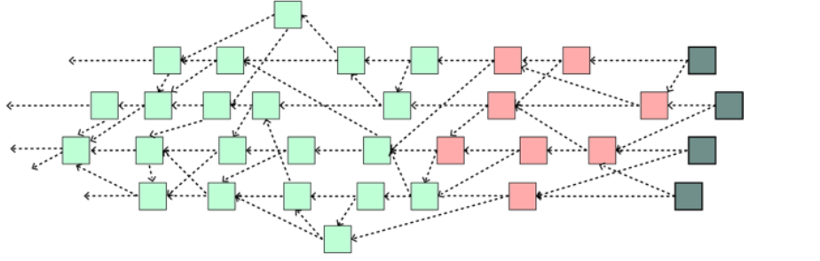
物联网区块链专用设计架构
IoTA 使用基于有向无循环图（DAG）的 Tangle 数据结构，与传统区块链中的区块不同，IoTA 不需要矿工，当发送一个 IoTA 交易时，需要完成对另外两个未确认交易进行验证的任务，从而克服区块链的上链成本和可扩展性限制问题。
优点:
确认速度快，无需等待挖块，交易可立即确认；
可扩展性高，支持大量小额支付交易
缺点：
集中化程度高，抗攻击能力弱；
所有交易公开，免许可型访问，无隐私性

Slide 14
ＰＡＲＴ．4
解决方案

Slide 15
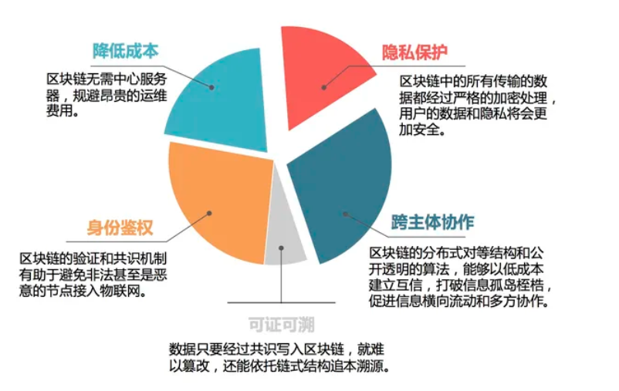
解决方案
区块链的数据可追溯、可验证等安全特性，在物联网的应用中能够从多个角度保护数据，加强系统整体安全性。
针对物联网缺乏相关的标准协议、隐私安全无法得到有效保护、物联网设备易遭受攻击、设备访问控制不可靠等挑战性问题，均有相应的解决方案。

Slide 16
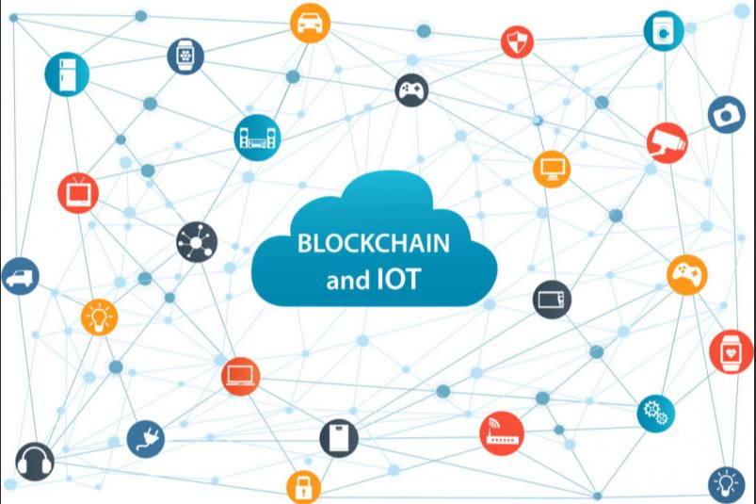
数据交易平台
IDMoB 系统是一个基于区块链的、去中心化的、不可信的物联网数据交易平台。
数据提供方将IoT设备注册到系统中，设备通过 HTTP协议将加密的传感器数据上传到分布式存储，元数据推送到区块链。
数据消费方也注册到系统中，请求消息发送到智能合约，由智能合约担任数据管理者和密钥交换中间人，最终加密的数据和解密密钥发送给消费方。
整个过程没有第三方参与，数据交换过程安全、可信、透明， 为数据生产者和消费者提供端到端的标准化流程 。

Slide 17
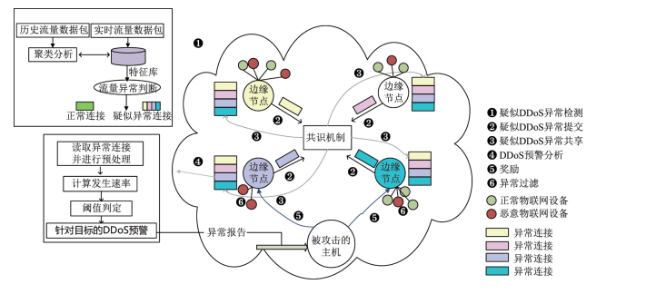
防护物联网设备 DDoS 攻击
将众多边缘计算节点组成区块链网络，把传统目的端分析 DDoS 攻击的方式转变为源端 DDoS 异常攻击行为分析预警。
通过区块链节点之间基于密码学的安全通信，进行预警数据的共享和分析，并借助智能合约，建立一套从 DDoS 攻击受害者到异常结果提交者间的奖励机制。
该方法避免了传统在目的端防御DDoS攻击中流量清洗引流造成的高额成本和网络阻塞。

Slide 18
ＰＡＲＴ．5
挑战与展望

Slide 19
现有挑战
执行：执行效率和系统可扩展性现有的主流区块链系统仍然存在处理低效率问题，TPS 吞吐率有限，难以满足大规模生产的需要。
存储：对于物联网应用而言，成百上千个终端节点在短时间内会产生大量的数据，这些数据需要被存储并分析。但一般 IoT终端设备配置资源有限，如果所有数据都存储在区块链上，随着系统不断扩展，新的节点加入需要花费很长时间同步数据。
响应：现有的主流区块链系统主要用于商务应用，在制造业应用中，难以满足实时处理的需要。 公有区块链网络创建新区块具有时间间隔，存在区块传播延迟，如果数据的消费者想实时跟踪数据反馈，则必须面临高延迟的问题。

Slide 20

展望
区块链技术能够在数据存取标准化、 隐私保护、访问控制、数据溯源等方面解决物联网存在的问题。
但区块链技术的应用也存在一些不足：
存储数据量大且冗余性高，在实际应用中会存在很多限制；
执行效率低，TPS吞吐率有限；
实时性不高，一个交易从产生到最终被固化到区块链有 一段时间延迟。
这些需要未来做进一步的研究。

Slide 21
谢谢大家

